Slide 1
Спецификация требований

Slide 2
Что такое требование?
Требование (Requirement) – описание того, какие функции и с соблюдением каких условий должен выполнять программный продукт в процессе решения полезной для пользователя задачи.

Slide 3
Значение требований:
Позволяют понять, что и с соблюдением каких условий система должна делать.
Предоставляют возможность оценить масштаб изменений и управлять изменениями.
Являются основой для формирования плана проекта (в том числе плана тестирования).
Помогают предотвращать или разрешать конфликтные ситуации.
Упрощают расстановку приоритетов в наборе задач.
Позволяют объективно оценить степень прогресса в разработке проекта.

Slide 4
Уровни требований
В иерархии требований существует три уровня:
уровень бизнес-требований,
уровень пользовательских требований,
уровень продуктных требований (функциональные и нефункциональные требования).

Slide 5
Уровни требований
Бизнес-требования выражают цель, ради которой разрабатывается продукт (зачем он нужен, какая от него ожидается польза).
Функциональные требования описывают поведение системы, т.е. её действия (вычисления, преобразования, проверки, обработку и т.д.). Нефункциональные требования описывают свойства системы (удобство использования, безопасность, надёжность, расширяемость и т.д.), которыми она должна обладать при реализации своего поведения.

Slide 6
Уровни требований
Пользовательские требования описывают задачи, которые пользователь может выполнять с помощью разрабатываемой системы, и по своей сути представляют собой недетализированные функциональные требования.
Пользовательские требования оформляются в виде вариантов использования (Use Cases), пользовательских историй (User Stories), пользовательских сценариев (User Scenarios).

Slide 7
Выявление и описание требований: Use Case.
Вариант использования (Use Case) продукта описывает последовательность взаимодействия системы и внешнего действующего лица. Действующим лицом может быть человек, другая система ПО или аппаратное устройство, взаимодействующее с системой для достижения некой цели.

Slide 8
Выявление и описание требований: Use Case.
Варианты использования меняют традиционный подход к сбору информации: пользователей не спрашивают, что с их точки зрения, должна делать система, а выясняют, какие задачи собирается с ее помощью решать пользователь.
Цель такого подхода — описать все подобные задачи. До включения каждого варианта использования в утвержденную версию требований заинтересованные в проекте лица проверяют, не выходит ли он за границы проекта. Теоретически в конечный набор вариантов использования должна входить вся желаемая функциональность системы.

Slide 9
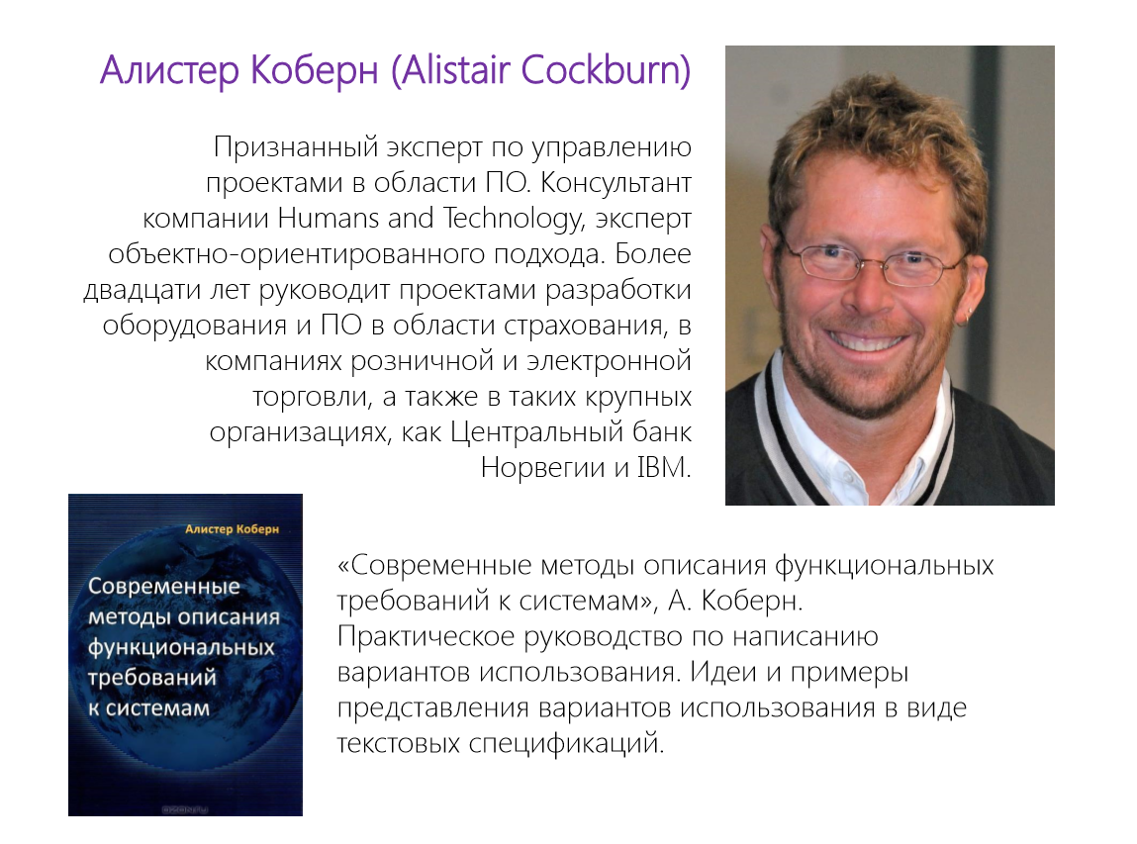

Slide 10
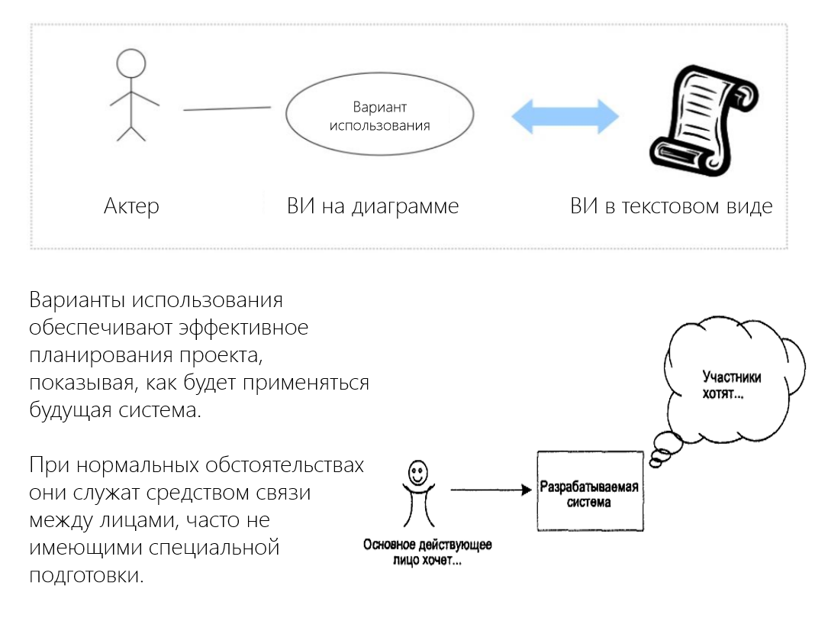

Slide 11
Категории спецификации:
1. Уникальный идентификатор
2. Название варианта использования
3.Контекст использования
4. Область действия
5. Уровень цели
6.Основные актеры
7. Предусловия
8. Триггер (с чего начинается ВИ?)
9. Успешное постусловие

Slide 12
Категории спецификации:
Кроме общей информации о варианте использования, описывается его основной сценарий и расширения к нему.
Основной сценарий представляет собой последовательность действий, при успешном выполнении которых достигается цель варианта использования.
Расширения основного сценария (альтернативный сценарий) описывают действия при возникновении исключительных ситуаций (действий, не предусмотренных основным сценарием, ошибках, внешних событиях).
Условия, препятствующие успешному завершению задания, называются исключениями (exceptions).
Если в процессе сбора информации не указано, как обрабатывать исключение, то возможны два пути: 1) разработчики предложат лучший по их мнению способ обработки исключений; 2) при генерации пользователем неверного условия произойдет сбой системы, так как никто не предусмотрел такой ситуации.

Slide 13
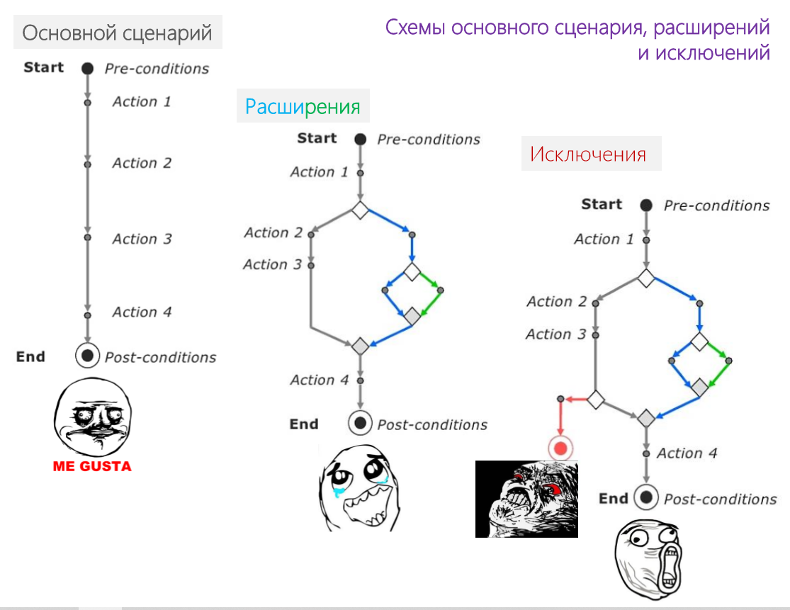

Slide 14
Правила оформления:
Основной сценарий описывается в виде пронумерованной последовательности шагов, вида:
[номер шага]. [действие]
Пример:
3. Система проверяет логин
Расширения привязываются к определенным шагам основного сценария (в том числе, ко всему сценарию в целом) и описываются в виде пронумерованной последовательности шагов, вида:
[номер шага + идентификатор расширения]. [условие]: [действие или вложенный вариант использования]
Пример:
3.a. Не найдена учетная запись с таким логином:
3.а.1. Система уведомляет об ошибке
3.а.2. Возврат сценария на пункт 1

Slide 15
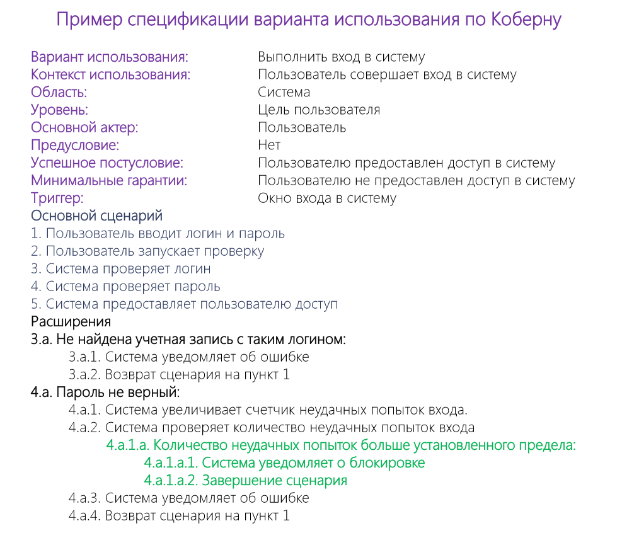

Slide 16
Контрольные вопросы:
Что такое вариант использования?
Для чего нужен вариант использования?
Какие элементы входят в состав описания варианта использования?
Что такое основной сценарий варианта использования?
Что представляют собой расширения (альтернативный сценарий)?
Что описывают в исключениях варианта использования?

